Slide 1
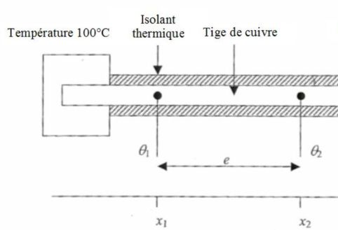

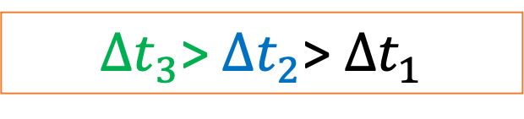

Equilibre local et flux de chaleur
Volume mésoscopique (à l’équilibre au bout de $∆t_{2})$
Point M (à l’équilibre au bout de $∆t_{1})$
Vecteur densité de courant
… thermique
Equilibre macroscopique au bout de $∆t_{3}$
$∆t_{3}$> $∆t_{2}$> $∆t_{1}$

Slide 2
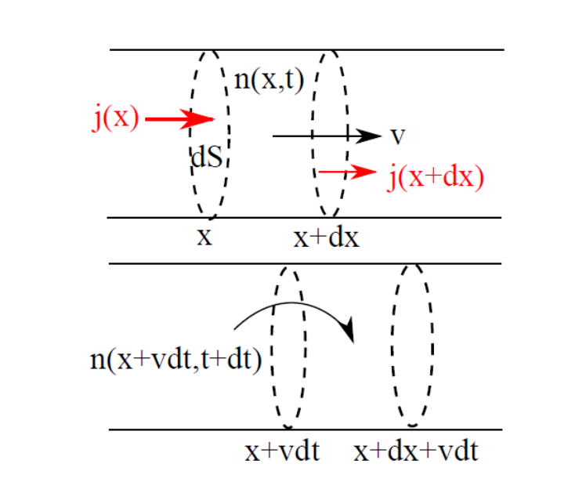

Slide 3
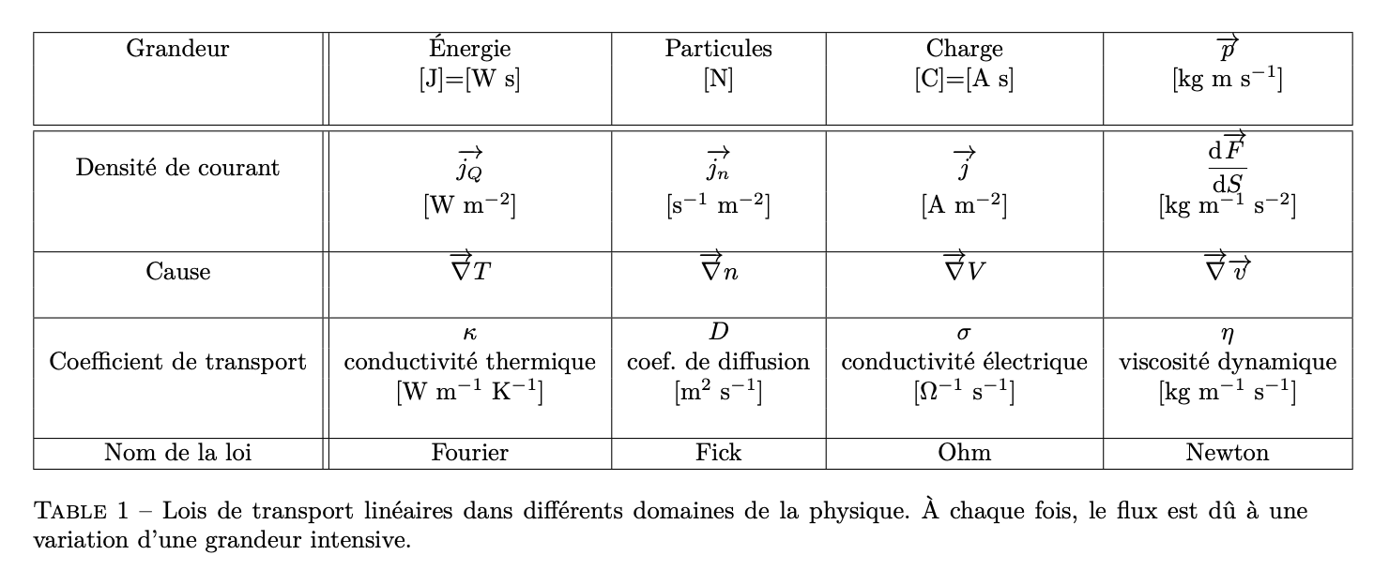

Slide 4
